Slide 1
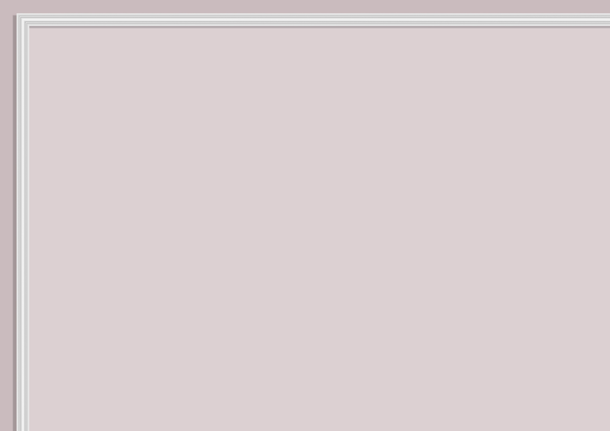
ДОМАШНЕЕ ЗАДАНИЕ ПО КУРСУ «ПРОДВИЖЕНИЕ ИНСТАГРАМ ПОНОВОМУ» ОТ ЕЛЕНЫ НИКУЛЬШИНОЙ
УРОК 8.

Slide 2


Дизайнер интерьера
ПОЛИНА ЧАПЛАНОВА
https://www.instagram.com/polina_chaplanova_design/

Slide 3
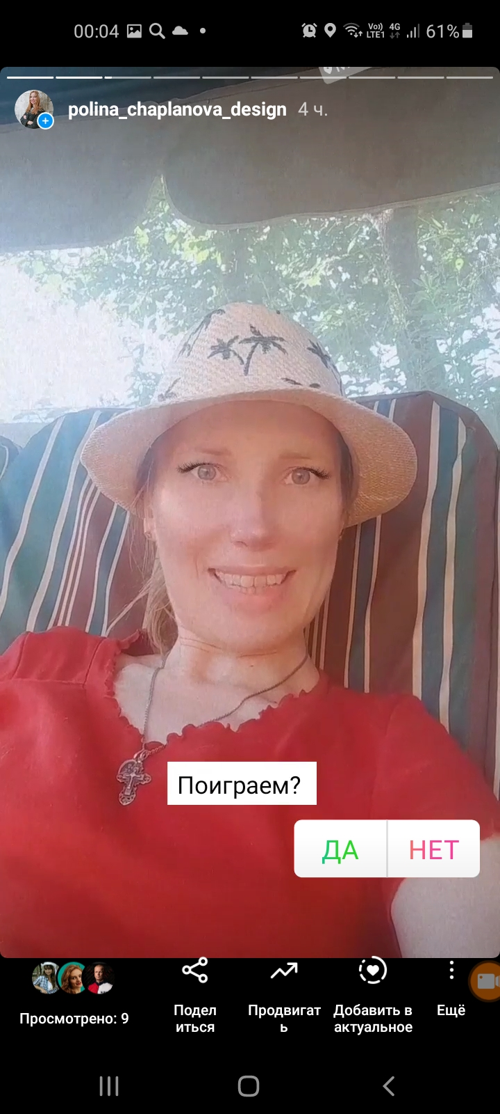
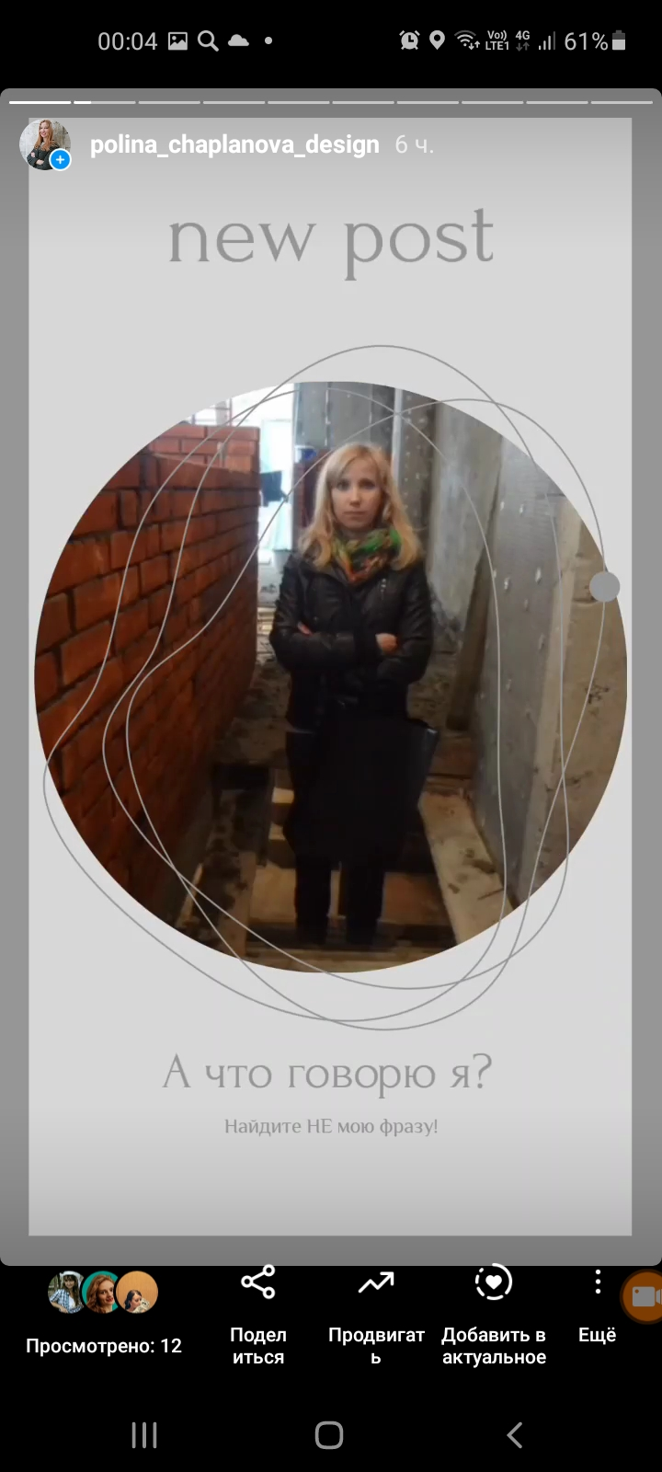



Сторис «свободные руки» 15 секунд
polinachaplanova.com polinachaplanova@bk.ru +7(903)792-34-98 @polina_chaplanova_design

Slide 4
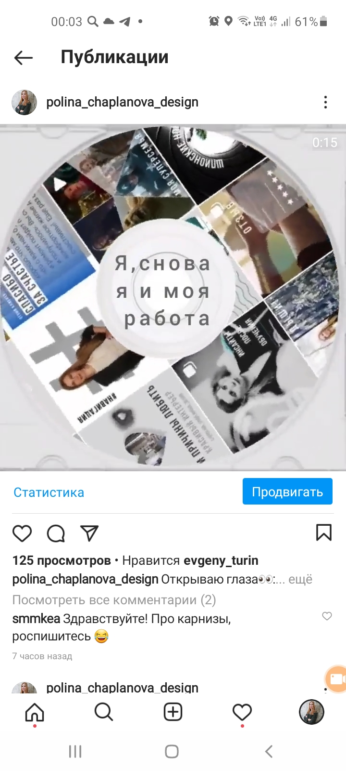
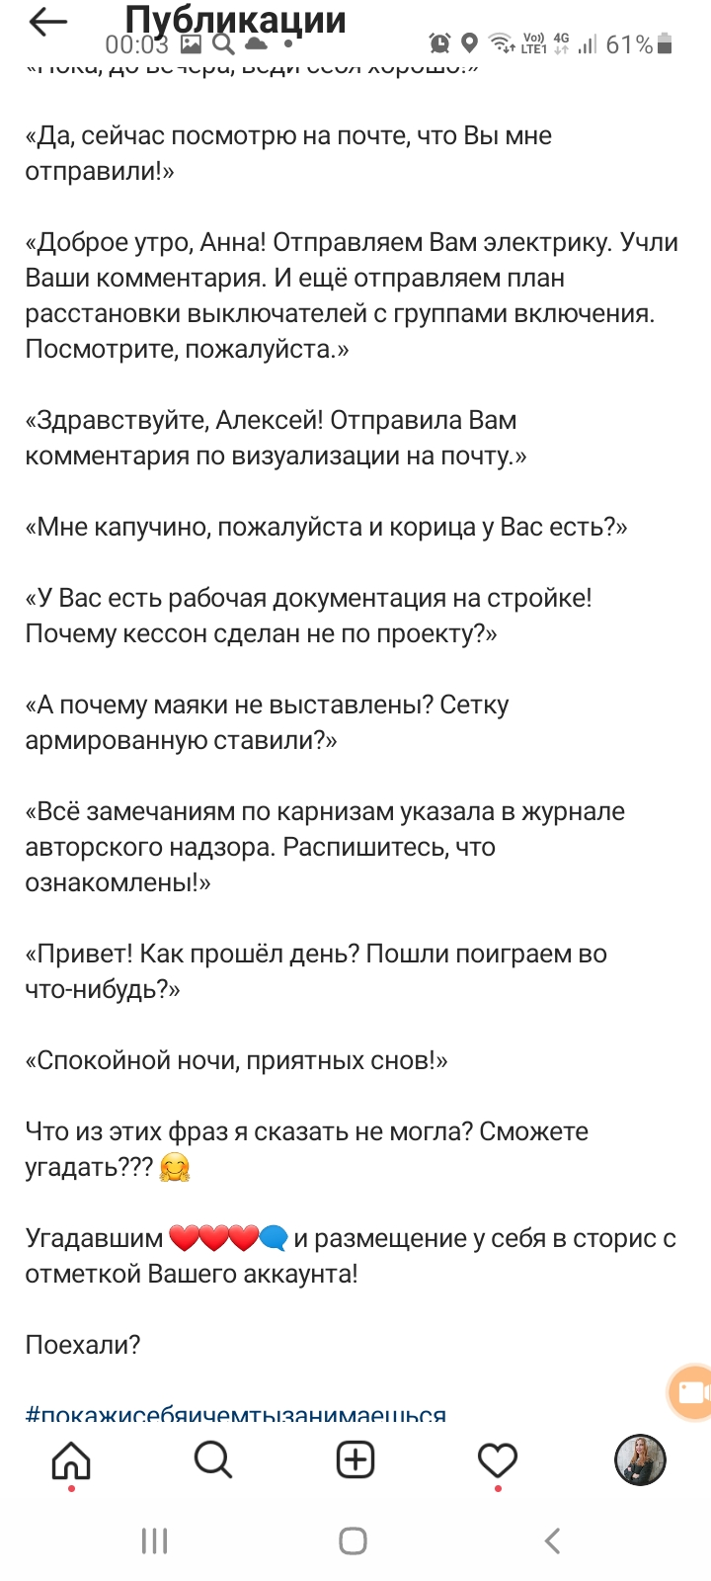
Пост «Я,снова я и моя работа»
polinachaplanova.com polinachaplanova@bk.ru +7(903)792-34-98 @polina_chaplanova_design

Slide 5
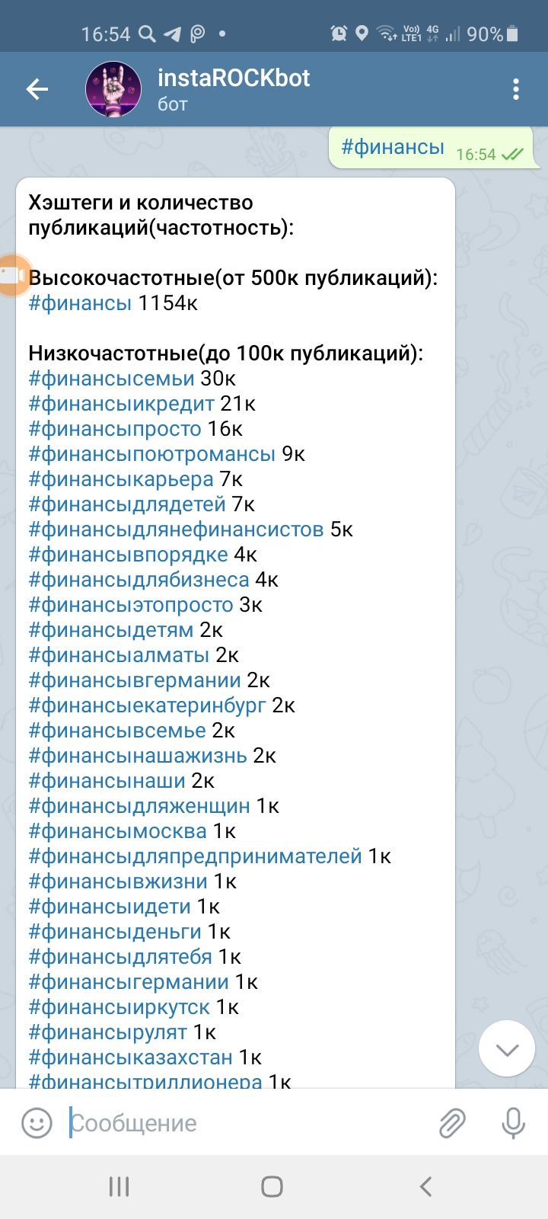
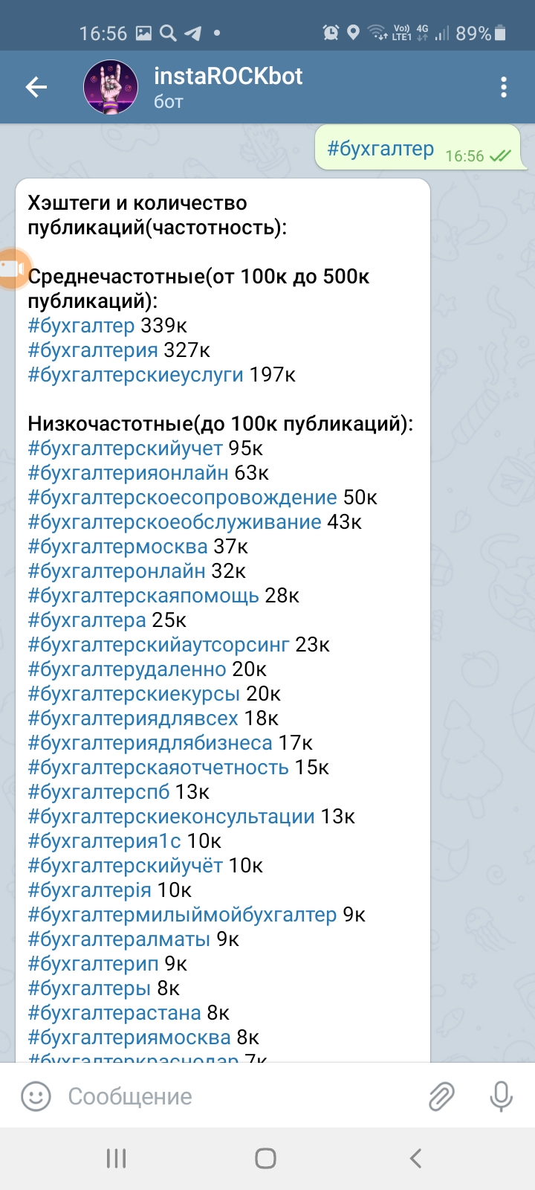
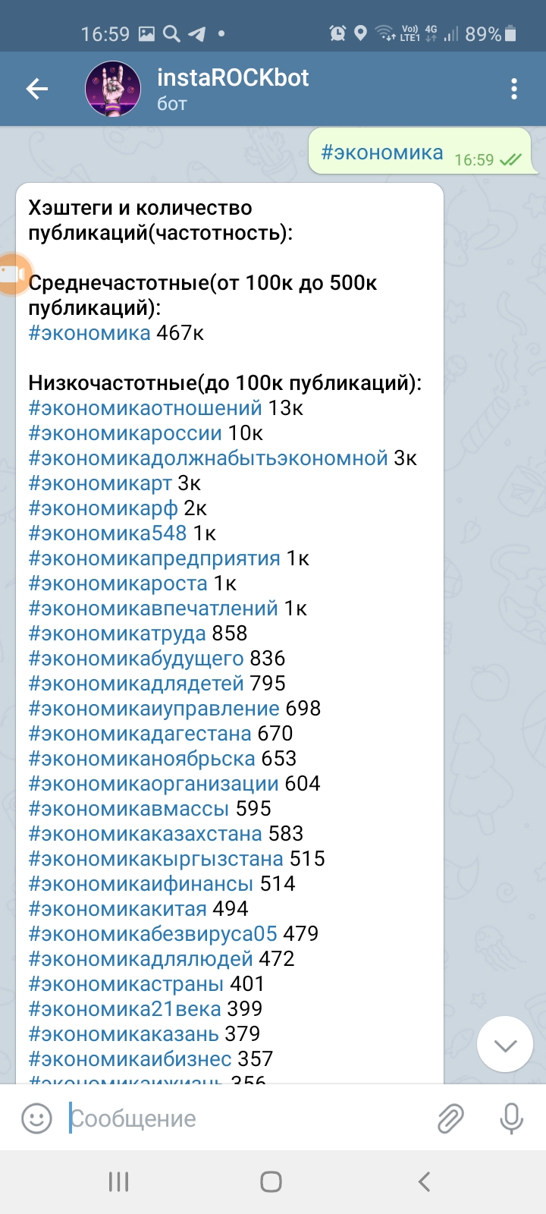
Хэштеги к посту
polinachaplanova.com polinachaplanova@bk.ru +7(903)792-34-98 @polina_chaplanova_design

Slide 6
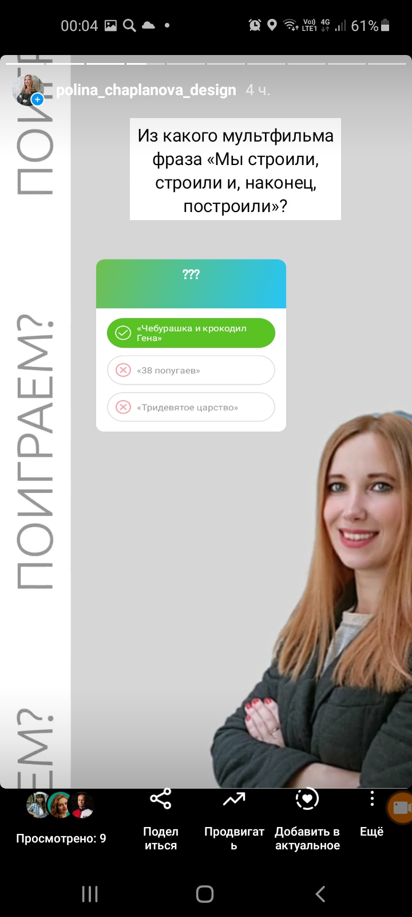
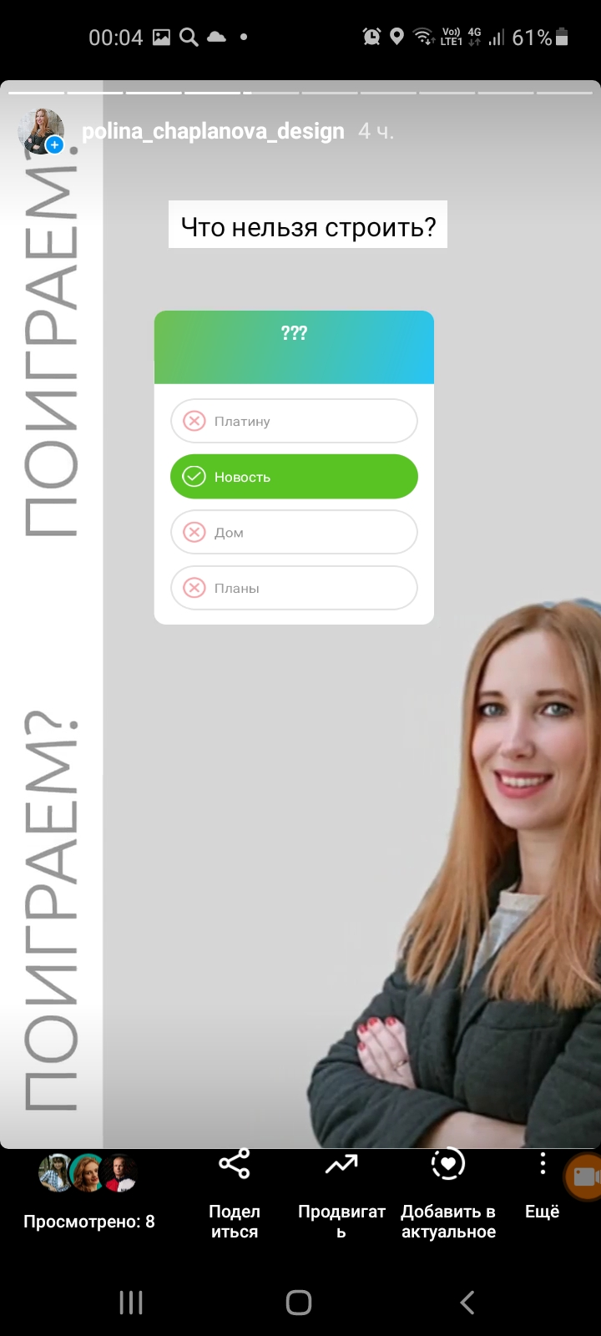
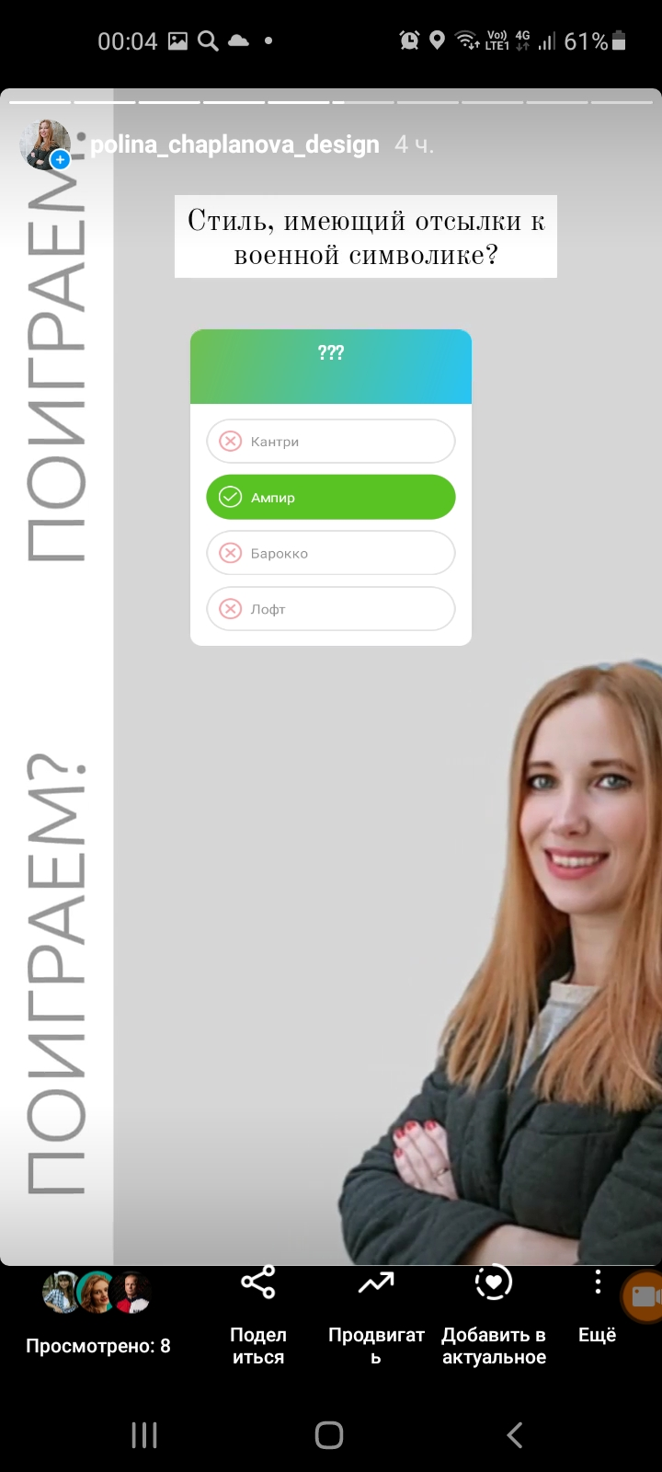
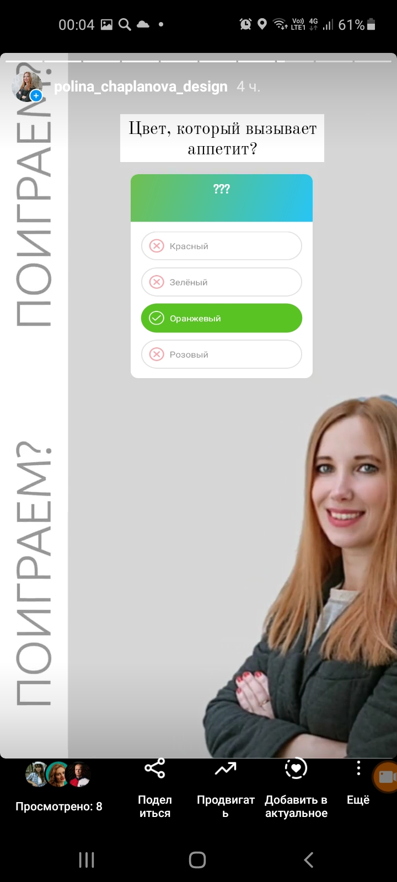
Серию Сторис геймификация
polinachaplanova.com polinachaplanova@bk.ru +7(903)792-34-98 @polina_chaplanova_design

Slide 7
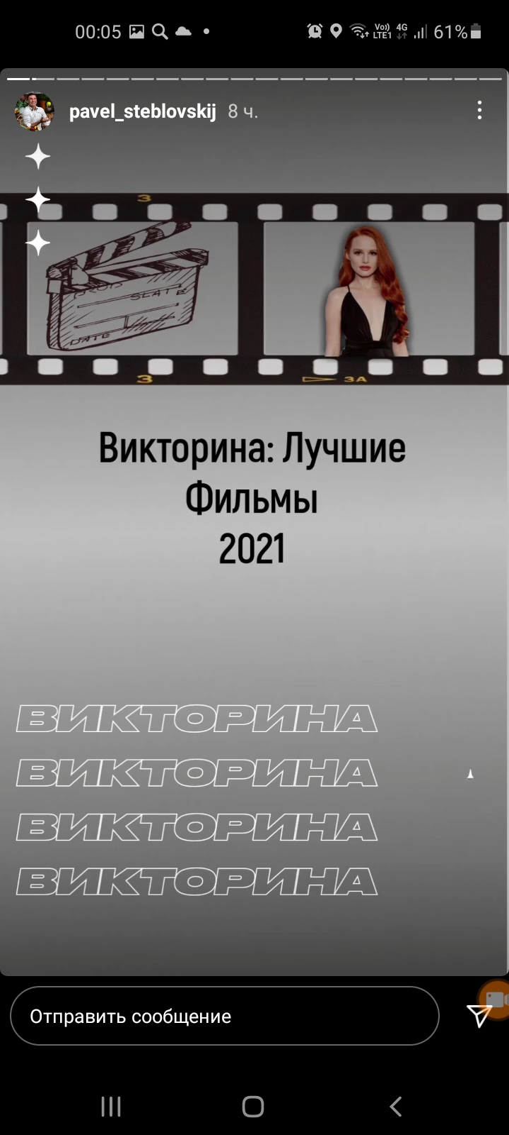
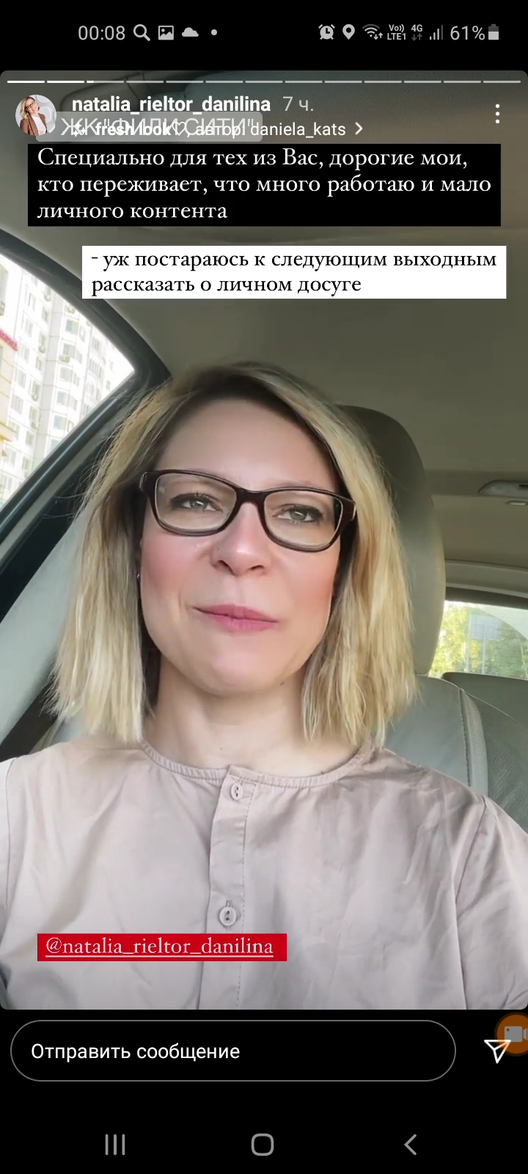
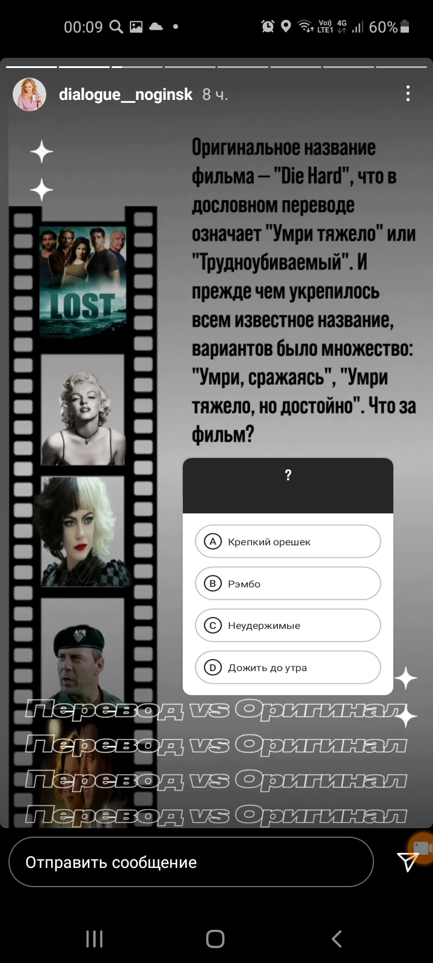
ТОП- 3 СТОРИС СТУДЕНТОВ
polinachaplanova.com polinachaplanova@bk.ru +7(903)792-34-98 @polina_chaplanova_design

Slide 8
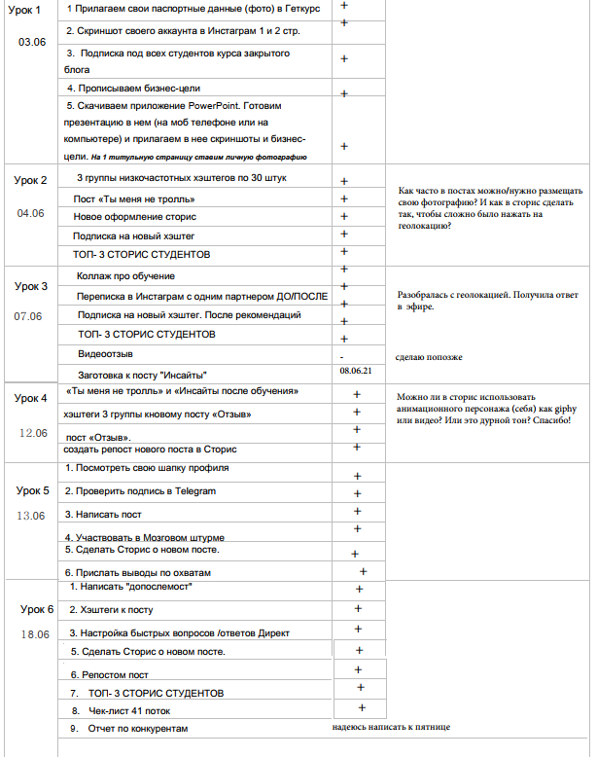
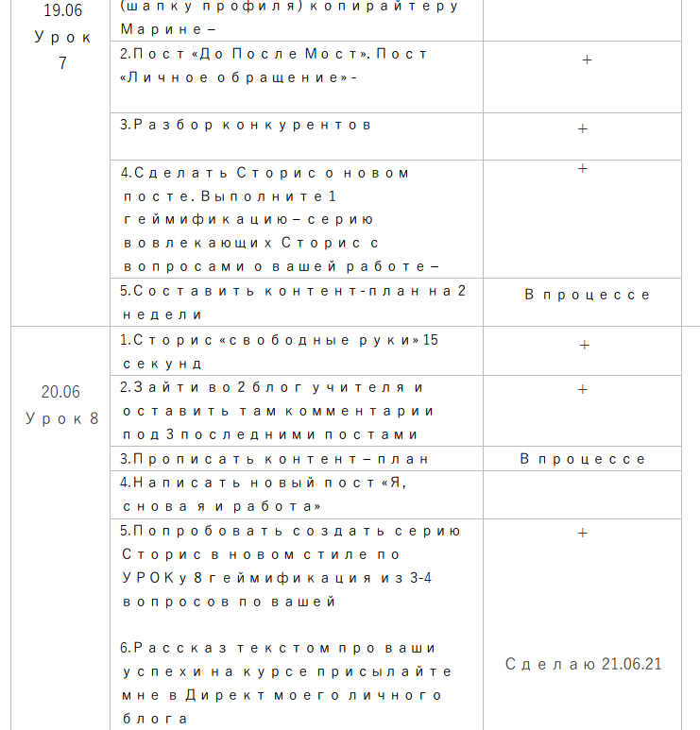
Чек-лист 41 поток
polinachaplanova.com polinachaplanova@bk.ru +7(903)792-34-98 @polina_chaplanova_design

Slide 9
Елена Александровна!
Спасибо большое, за знания!
polinachaplanova.com polinachaplanova@bk.ru +7(903)792-34-98 @polina_chaplanova_design

